Slide 1
软件开发环境
Software Development Environment

Slide 2

软件开发环境
Software Development Environment
主讲教师 刘凡
fanliu@hhu.edu.cn

Slide 3

第七章 Java Servlet基础
Servlet概述
Servlet工作原理
Servlet的部署、创建与运行
通过JSP页面访问Servlet
共享变量
doGet、doPost方法
重定向与转发
第一讲
第二讲
第三讲
第四讲
第五讲

Slide 4
第七章 Java Servlet基础
第一讲

Slide 5

前节回顾
Servlet概述
B/S架构
浏览器
数
据
库
服
务
器
Web 服务器
功能实现
Servlet/JSP
浏览器
数据库DB
浏览器

Slide 6
Servlet概述
JSP技术
JSP页面
JSP+Javabean+servlet
Web应用程序
Servlet技术
Servlet对象

Slide 7
Servlet概述
1、Servlet程序具备以下的基本功能：
获取客户端HTML的FORM表单提交的数据和URL后面的参数信息
访问服务器端的文件系统
调用其他JAVA类
1
3
5
2
4
创建和客户端的响应消息内容文本
连接数据库并开发基于数据库的应用

Slide 8
Servlet概述
3、Servlet的特点：
Servlet引擎
底层事务
java类
Servlet

Slide 9

Servlet工作原理
Servlet工作原理

Slide 10




Servlet工作原理
菜单
奥尔良
烤鸡腿
空盘子

Slide 11
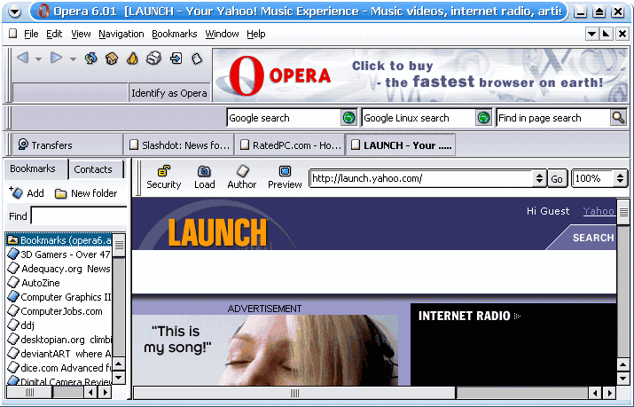
Servlet工作原理
1、Servlet的工作原理
request
Servlet 1
?
request
Servlet 2
response
Web浏览器
response
Servlet 3
Web 服务器

Slide 12

Servlet工作原理
1、Servlet的工作原理
1
2
解析请求
访问Servlet2
?
Servlet 2
3
输出响应信息
Servlet 引擎

Slide 13

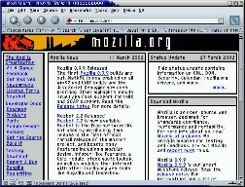
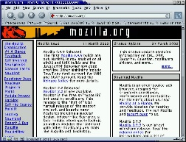
Servlet工作原理
2、Servlet引擎访问Servlet
第一次请求Servlet
③
init（）
①
②
Servlet 2
④
⑤
service（）
再次请求Servlet
?
①
②
③
Servlet 2
service（）
④

Slide 14
Servlet工作原理
3、Servlet的Service方法
request
response
请求头
请求体
响应头空
响应体空
①
②
③
Servlet 2
service(request,response)

Slide 15
Servlet工作原理
3、Servlet的Service方法
request
response
请求头
请求体
响应头空
响应体空
写入
读取
①
②
③
Servlet 2
service(request,response)

Slide 16
Servlet工作原理
4、Servlet的工作原理
request
response
请求头
请求体
响应头
响应体
①
②
③
Servlet 2
service(request,response)

Slide 17
Servlet工作原理
4、Servlet的工作原理
request
response
请求头
请求体
响应头
响应体
①
②
③
Servlet 2
service(request,response)
④

Slide 18
Servlet工作原理
5、Servlet生命周期
调用
service 方法
处理浏览器请求
调用
init方法
进行初始化设置
调用
destroy 方法
销毁Servlet实例
并释放占用资源
创建Servlet
实例

Slide 19
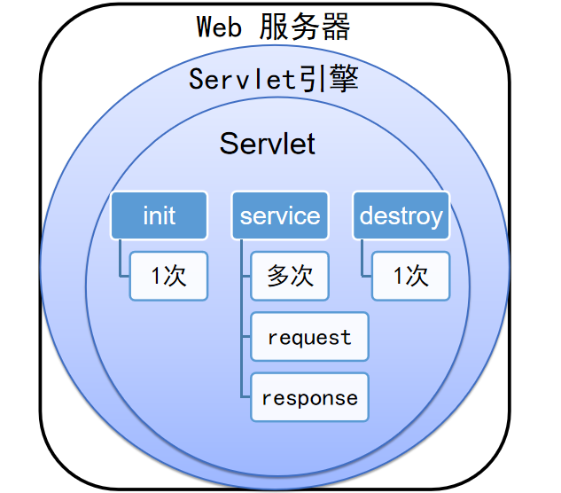
小结

Slide 20
任务
去食堂点餐的时候请再回顾一下
Servlet工作原理哦！

Slide 21
软件开发环境
Software Development Environment

Slide 22
第七章 Java Servlet基础
Servlet概述
Servlet工作原理
Servlet的部署、创建与运行
通过JSP页面访问Servlet
共享变量
doGet、doPost方法
重定向与转发
第一讲
第二讲
第三讲
第四讲
第五讲

Slide 23
第七章 Java Servlet基础
第二讲

Slide 24
Servlet的部署、创建与运行
学习Java Servlet的首要任务是掌握：
1
创建servlet的类
2
保存编译这个类所得到的字节码文件
3
编写部署文件
4
运行servlet

Slide 25
Servlet的部署、创建与运行
1、编写一个创建Servlet对象的类
编写javax.servlet.http包中的HttpServlet类的子类。
将Tomcat子目录lib中的servlet-api.jar复制到Tomcat使用的JDK的扩展目录中，例如D:\jdk1.7\jre\lib\ext

Slide 26
Servlet的部署、创建与运行
GenericServlet
init()
destroy()
service(….)
包含在javax.servlet中的抽象类,定义了Servlet的通用接口
包含在javax.servlet.http中，实现了Servlet接口,提供了HTTP的扩展
HttpServlet
init()
destroy()
doGet()
doPost()
service(….)
Web程序中自定义的Servlet,派生HttpServlet,根据需要重载特定的方法
MyServlet1
init()
destroy()
doGet()
doPost()
service(….)
MyServlet2
init()
destroy()
doGet()
doPost()
service(….)

Slide 27
Servlet的部署、创建与运行
2、保存编译这个类所得到的字节码文件
保存到：
\WEB-INF\classes\myservlet\control
编译源文件：
class > javac myservlet\control\Servlet 源文件

Slide 28
Servlet的部署、创建与运行
3、编写部署文件web.xml
web.xml
<?xml version="1.0" encoding="iso-8859-1"?>
<web-app>
<servlet>
<servlet-name>hello</servlet-name>
<servlet-class>myservlet.control.Example5_1_Servlet
</servlet-class>
</servlet>
<servlet-mapping>
<servlet-name>hello</servlet-name>
<url-pattern>/lookHello</url-pattern>
</servlet-mapping>
</web-app>

Slide 29
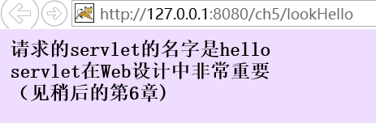
Servlet的部署、创建与运行
4、运行Servlet
根据 web.xml文件中<servlet-mapping>标记指定的格式输入请求：
http://127.0.0.1:8080/ch5/lookHello

Slide 30
Servlet的部署、创建与运行
4、运行Servlet
<servlet-mapping>匹配规则：同一个servlet指定多个不同的url，四种不同的url形式
优先级 | url形式 | 关联类型
1 | /开始 /字符串结束 | 精确匹配关联
2 | /开始 /*结束 | 按纯目录形式关联
3 | *.jsp形式 | 按具体文件类型关联
4 | 单个/ | 缺省servlet

Slide 31
Servlet的部署、创建与运行
4、运行Servlet
考虑如下url映射规则:
Path Pattern | Servlet
/foo/bar/* | servlet1
/baz/* | servlet2
/catlog | servlet3
*.bop | servlet4
精确匹配
目录匹配
Incoming Path | Servlet
/foo/bar/index.html
Servlet1

Slide 32
Servlet的部署、创建与运行
4、运行Servlet
考虑如下url映射规则:
Path Pattern | Servlet
/foo/bar/* | servlet1
/baz/* | servlet2
/catlog | servlet3
*.bop | servlet4
精确匹配
Incoming Path | Servlet
/foo/bar/index.html
/catlog
Servlet1
Servlet3

Slide 33
Servlet的部署、创建与运行
4、运行Servlet
考虑如下url映射规则:
Path Pattern | Servlet
/foo/bar/* | servlet1
/baz/* | servlet2
/catlog | servlet3
*.bop | servlet4
精确匹配
目录匹配
文件类型匹配
Incoming Path | Servlet
/foo/bar/index.html
/catlog
/inde.bop
Servlet1
Servlet3
Servlet4

Slide 34
Servlet的部署、创建与运行
4、运行Servlet
更多练习:
Incoming Path | Servlet
/foo/bar/index.html
/foo/bar/index.bop
/baz
/baz/inde.html
/catlog
/catlog/index.html
/catlog/racecar.bop
/inde.bop
Servlet1
Servlet1
Servlet2
Servlet2
Servlet3
default Servlet
Servlet4
Servlet4

Slide 35
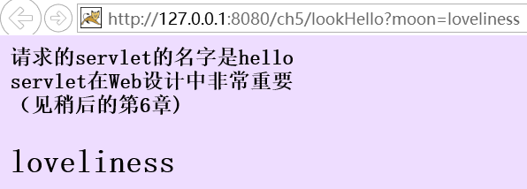
Servlet的部署、创建与运行
5、向Servlet传递参数
浏览器键入url-pattern
http://127.0.0.1:8080/ch5/lookHello
浏览器键入url-pattern?参数1=值1&参数2=值…参数n=值
http://127.0.0.1:8080/ch5/lookHello?moon=loveliness

Slide 36
小结
运行Servlet
根据web.xml文件中<servlet-mapping>标记指定的格式输入请求
04
编写部署文件web.xml
<servlet-mapping>匹配规则：同一个servlet指定多个不同的url，四种不同的url形式
03
保存编译这个类所得到的字节码文件
保存：\WEB-INF\classes\myservlet\control
编译：class>javac myservlet\control\Servlet源文件
02
01
编写一个创建Servlet对象的类
复制servlet-api.jar
编写javax.servlet.http包中HttpServlet类的子类

Slide 37
软件开发环境
Software Development Environment

Slide 38
第七章 Java Servlet基础
Servlet概述
Servlet工作原理
Servlet的部署、创建与运行
通过JSP页面访问Servlet
共享变量
doGet、doPost方法
重定向与转发
第一讲
第二讲
第三讲
第四讲
第五讲

Slide 39
第七章 Java Servlet基础
第三讲

Slide 40
通过JSP页面访问servlet
1、通过表单向Servlet提交数据
web.xml
<servlet>
<servlet-name>computeBill</servlet-name>
<servlet-class>myservlet.control.Example5_2_Servlet
</servlet-class>
</servlet>
<servlet-mapping>
<servlet-name>computeBill</servlet-name>
<url-pattern> </url-pattern>
</servlet-mapping>
/computeBill
example5_2.jsp
<%@ page contentType="text/html;charset=gb2312" %>
<HTML><body bgcolor=#EEDDEE><font size=5>
<form action=" " method=post>
……
computeBill
不可以写成“/computeBill”否则将变成请求root服务目录下的servlet。

Slide 41
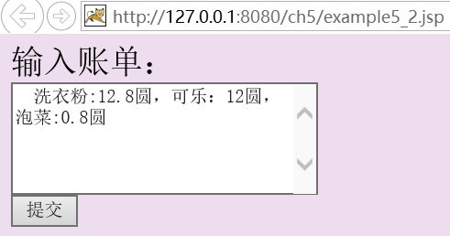
通过JSP页面访问servlet
example5_2.jsp
<%@ page contentType="text/html;charset=gb2312" %>
<HTML><body bgcolor=#EEDDEE><font size=5>
<form action="computeBill" method=post>
输入账单：<br>
<textArea name='billMess' rows=5 cols=30 >
洗衣粉:12.8圆，可乐：12圆，泡菜:0.8圆
</textArea>
<br><input type=submit value="提交">
</form></font></body></HTML>

Slide 42
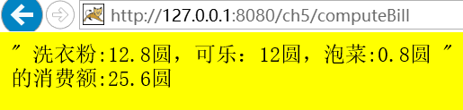
通过JSP页面访问servlet
Example5_2_Servlet.java
public void service(HttpServletRequest request, HttpServletResponse response) throws IOException{
request.setCharacterEncoding("gb2312");
response.setContentType("text/html; charset = gb2312");
PrintWriter out = response.getWriter();
out.println("<html><body bgcolor = yellow>");
String str = request.getParameter("billMess");
if(str == null || str.length() == 0) return;
String [] price = str.split("[^0123456789.]+");
double sum = 0;
try{ for(int i = 0; i < price.length; i++) {
if(price[i].length() >= 1) sum += Double.parseDouble(price[i]);}}
catch(NumberFormatException e){out.print(" "+e);}
out.print("\"" + str + "\"<br>的消费额:" + sum + "圆");
out.println("</body></html>"); }

Slide 43
通过JSP页面访问servlet
2、通过超链接访问Servlet
web.xml
<servlet>
<servlet-name>triangle</servlet-name>
<servlet-class>myservlet.control.Example5_3_Servlet
</servlet-class>
</servlet>
<servlet-mapping>
<servlet-name>triangle</servlet-name>
<url-pattern> </url-pattern>
</servlet-mapping>
/triangle
example5_3.jsp
<a>超链接标记中href的值是" triangle "
<%@ page contentType="text/html;charset=gb2312" %>
<HTML><body bgcolor=cyan><font size=3>
<br><a href=" ?sideA=3&sideB=4&sideC=5">
triangle

Slide 44
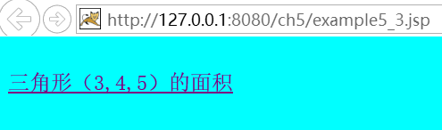
通过JSP页面访问servlet
example5_3.jsp
<%@ page contentType="text/html;charset=gb2312" %>
<HTML><body bgcolor=cyan><font size=3>
<br><a href="triangle?sideA=3&sideB=4&sideC=5">
三角形（3,4,5）的面积
</a>
</font>
</body></HTML>

Slide 45
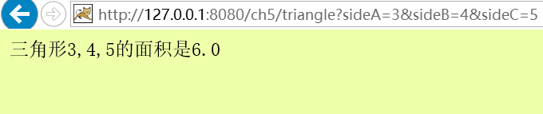
通过JSP页面访问servlet
Example5_3_Servlet.java
public void service(HttpServletRequest request,HttpServletResponse response) throws IOException{
request.setCharacterEncoding("gb2312");
response.setContentType("text/html;charset=gb2312");
PrintWriter out=response.getWriter();
out.println("<html><body bgcolor=#EEFFAA>");
String a=request.getParametera("sideA"); String b=request.getParameter("sideB");
String c=request.getParameter("sideC");
if(a==null||a.length()==0) return; double sideA=0,sideB=0,sideC=0;
try { sideA = Double.parseDouble(a); sideB = Double.parseDouble(b);
sideC = Double.parseDouble(c); }
catch(NumberFormatException exp){ return; }
double area = 0, p=0; p = (sideA+sideB+sideC)/2;
area = Math.sqrt(p*(p-sideA)*(p-sideB)*(p-sideC));
out.print("三角形"+a+","+b+","+c+"的面积是"+area);
out.println("</body></html>"); } }

Slide 46
小结
当web.xml指定的请求servlet的格式是“/computeBill”
JSP页面请求servlet要写成“computeBill”，若写为“/computeBill”则变成请求root服务目录下的servlet。
通过表单提交数据
当web.xml指定的请求servlet的格式是“/triangle”
<a>超链接标记中href的值是" triangle "
通过超链接访问Servlet

Slide 47
软件开发环境
Software Development Environment

Slide 48
第七章 Java Servlet基础
Servlet概述
Servlet工作原理
Servlet的部署、创建与运行
通过JSP页面访问Servlet
共享变量
doGet、doPost方法
重定向与转发
第一讲
第二讲
第三讲
第四讲
第五讲

Slide 49
第七章 Java Servlet基础
第四讲

Slide 50
共享变量
Servlet类是HttpServlet的子类，可以声明成员变量。
Servlet类的成员变量是被所有线程共享的数据。

Slide 51
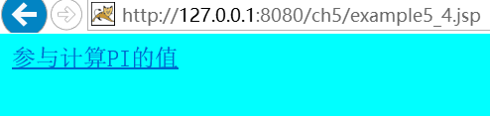
共享变量
example5_4.jsp
<%@ page contentType="text/html;charset=gb2312" %>
<HTML><body bgcolor=cyan><font size=3>
<a href="computerPI" >参与计算PI的值<a>
</body></HTML>

Slide 52
共享变量
Example5_4_Servlet.java
public class Example5_4_Servlet extends HttpServlet{
double sum=0,i=1,j=1; //被所有用户共享
int number=0; //被所有用户共享
public synchronized void service(HttpServletRequest request, HttpServletResponse response) throws IOException{
response.setContentType("text/html;charset=gb2312");
PrintWriter out=response.getWriter();
out.println("<html><body>");
number++; sum=sum+i/j; j=j+2; i=-i;
out.println("servlet:"+
getServletName()+"已经被请求了"+number+"次");
out.println("<BR>现在PI的值是:");
out.println(4*sum);
out.println("</body></html>"); }
}

Slide 53

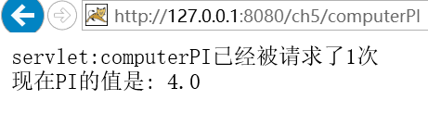
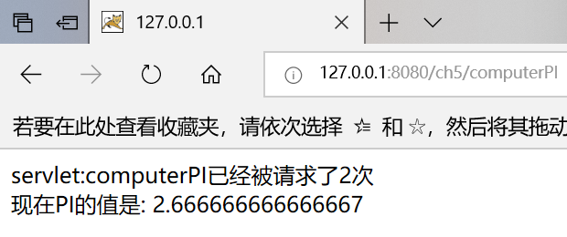
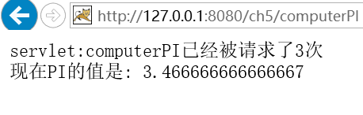
共享变量
用户一第一次访问example5_4_Servlet创建的servlet
用户二第一次访问
用户一第二次访问

Slide 54
doGet和doPost方法
Servlet类中重写doPost()或doGet()方法来响应用户的请求。
如果不同请求类型进行相同的处理，可在doGet()中调用有处理过程的doPost()方法，反之一样。
如果不同请求类型进行不同的处理，需在两个方法中编写不同的处理过程。

Slide 55
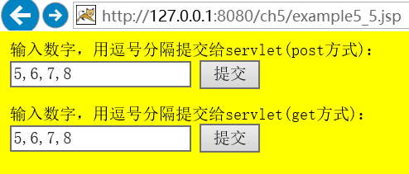
doGet和doPost方法
example5_5.jsp
<%@ page contentType="text/html;charset=gb2312" %>
<HTML><body bgcolor=yellow ><font size=2>
<form action="sumORproduct" method=post>
输入数字，用逗号分隔提交给servlet(post方式)：
<br><input type=text name="number">
<input type=submit value="提交"></form>
<form action="sumORproduct" method=get>
输入数字，用逗号分隔提交给servlet(get方式)：
<br><input type=text name="number">
<input type=submit value="提交">
</form></body></HTML>

Slide 56
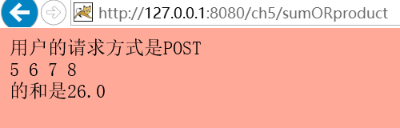
doGet和doPost方法
Example5_5_Servlet.java
public void doPost(HttpServletRequest request,HttpServletResponse
response) throws ServletException,IOException{
response.setContentType("text/html;charset=gb2312");
PrintWriter out=response.getWriter();
out.println("<html><body bgcolor=#FFAA99>");
String s=request.getParameter("number");
String []a=s.split("[,，]+"); double sum = 0;
for(String item:a) { if(item.length()>=1)
sum+=Double.parseDouble(item); }
out.print("用户的请求方式是"+request.getMethod()+"<br>") ;
for(String item:a) { if(item.length()>=1) out.print(item+" "); }
out.print("<br>的和是"+sum);
out.println("</body></html>"); }

Slide 57
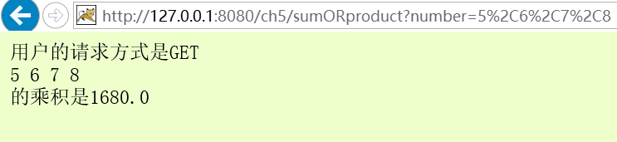
doGet和doPost方法
Example5_5_Servlet.java
public void doGet(HttpServletRequest request,HttpServletResponse
response) throws ServletException,IOException{
response.setContentType("text/html;charset=gb2312");
PrintWriter out=response.getWriter();
out.println("<html><body bgcolor=#EEFFCC>");
String s=request.getParameter("number");
String []a=s.split("[,，]+"); double product = 1;
for(String item:a) { if(item.length()>=1) product*=Double.parseDouble(item); }
out.print("用户的请求方式是"+request.getMethod()+"<br>") ;
for(String item:a) { if(item.length()>=1) out.print(item+" "); }
out.print("<br>的乘积是"+product);
out.println("</body></html>") } }

Slide 58
小结
共享变量
doGet doPost
Servlet类是HttpServlet的子类，可声明成员变量。
Servlet类的成员变量是被所有线程共享的数据。
Servlet类中重写doPost()或doGet()方法响应用户的请求。
doGet()doPost()方法编写与请求类型处理有关

Slide 59
软件开发环境
Software Development Environment

Slide 60
第七章 Java Servlet基础
Servlet概述
Servlet工作原理
Servlet的部署、创建与运行
通过JSP页面访问Servlet
共享变量
doGet、doPost方法
重定向与转发
第一讲
第二讲
第三讲
第四讲
第五讲

Slide 61
第七章 Java Servlet基础
第五讲

Slide 62
前节回顾
重定向与转发
菜单
奥尔良
烤鸡腿
空盘子

Slide 63
Servlet工作原理
重定向与转发
request
Servlet 1
request
Servlet 2
response
Web浏览器
response
Servlet 3
Web 服务器

Slide 64
重定向与转发
如果厨师不会做顾客点的菜该怎么办呢

Slide 65






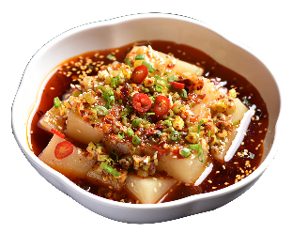
重定向与转发
菜单
麻辣凉粉
厨师B
菜单
麻辣凉粉
空盘子
厨师A
空盘子

Slide 66







重定向与转发
川菜馆
菜单
寿司
空盘子
日料馆
菜单
寿司
空盘子

Slide 67
重定向与转发
一、请求转发
request
response
请求servlet1
请求体
响应头空
响应体空
读取
①
②
③
Servlet 1
service(request,response)
Web浏览器
Web容器

Slide 68
重定向与转发
一、请求转发
request
response
请求servlet1
请求体
响应头
响应体
写入
读取
①
②
③
Servlet 1
service(request,response)
Web浏览器
Web容器

Slide 69
重定向与转发
一、请求转发
request
response
请求servlet2
请求体
响应头
响应体空
执行forwoard命令
①
②
③
Servlet 1
service(request,response)
Web浏览器
④

Slide 70
重定向与转发
一、请求转发
request
response
请求servlet2
请求体
响应头
响应体空
⑤
⑥
①
Servlet 2
service(request,response)
②
③
Servlet 1
service(request,response)
Web浏览器
④

Slide 71
重定向与转发
一、请求转发
request
response
请求servlet2
请求体
响应头
响应体空
读取
⑤
⑥
①
Servlet 2
service(request,response)
②
③
Servlet 1
service(request,response)
Web浏览器
④

Slide 72
重定向与转发
一、请求转发
request
response
请求servlet2
请求体
响应头
响应体
写入
读取
⑤
⑥
①
Servlet 2
service(request,response)
②
③
Servlet 1
service(request,response)
Web浏览器
④

Slide 73
重定向与转发
一、请求转发
request
response
请求servlet2
请求体
响应头
响应体
⑦
⑤
⑥
①
Servlet 2
service(request,response)
②
③
⑧
Servlet 1
service(request,response)
Web浏览器
④

Slide 74
重定向与转发
二、重定向
②
③
Servlet 1
service(request,response)
①
response
响应头空
响应体空
request
请求servlet1
请求体
Web浏览器

Slide 75
重定向与转发
二、重定向
②
③
Servlet 1
service(request,response)
④
sendRedirect方法
①
⑤
response
响应头
servlet2地址
request
请求servlet1
请求体
Web浏览器

Slide 76
重定向与转发
二、重定向
②
③
Servlet 1
service(request,response)
④
①
⑤
⑥
⑦
⑧
Web浏览器
Servlet 2
service(request,response)

Slide 77
重定向与转发
二、重定向
②
③
Servlet 1
service(request,response)
④
①
⑤
⑥
⑦
⑧
Web浏览器
Servlet 2
service(request,response)
response
响应头空
响应体空
request
请求servlet2
请求体

Slide 78
重定向与转发
二、重定向
②
③
Servlet 1
service(request,response)
④
①
⑤
⑥
⑦
⑧
Web浏览器
Servlet 2
service(request,response)
读取
response
响应头空
响应体空
request
请求servlet2
请求体

Slide 79
重定向与转发
二、重定向
②
③
Servlet 1
service(request,response)
④
①
⑤
⑥
⑦
⑧
Web浏览器
Servlet 2
service(request,response)
读取
写入
response
响应头
响应体
request
请求servlet2
请求体

Slide 80
重定向与转发
二、重定向
②
③
Servlet 1
service(request,response)
④
①
⑤
⑥
⑦
⑧
Web浏览器
Servlet 2
service(request,response)
⑩
⑨
response
响应头
响应体
request
请求servlet2
请求体

Slide 81
重定向与转发
三、重定向与转发
实现转发：
得到RequestDispatcher对象
RequestDispatcher dispatcher=request.getRequestDispatcher("a.jsp");
转发
dispatcher.forward (request,response);
实现重定向：
重定向
response.sendRedirect("a.jsp");

Slide 82
重定向与转发
三、重定向与转发
RequestDispatcher.forward方法只能在同一个Web应用程序内的资源之间转发请求。
sendRedirect方法还可以重定向到同一个站点上的其他应用程序中的资源,甚至是使用绝对URL重定向到其他站点的资源。

Slide 83
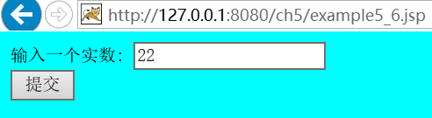
重定向与转发
Example5_6.jsp
<%@ page contentType="text/html;charset=gb2312" %>
<HTML><body bgcolor=cyan><font size=2>
<form action="twoPath" method=post>
输入一个实数: <input type=text name=number>
<br><input type=submit value="提交">
</form></body></HTML>

Slide 84
重定向与转发
Example5_6_Servlet.java
public void doPost(HttpServletRequest request,HttpServletResponse
response) throws ServletException,IOException{
String number=request.getParameter("number");
try{ double n=Double.parseDouble(number);
if(n<0) response.sendRedirect("example5_6_show.jsp"); //重定向
else{ RequestDispatcher dispatcher =
request.getRequestDispatcher("example5_6_show.jsp");
dispatcher.forward(request, response);//请求转发 }
}
catch(NumberFormatException e){
response.sendRedirect("example5_6.jsp"); //重定向 }}
public void doGet(HttpServletRequest request,HttpServletResponse response) throws ServletException,IOException{
doPost(request,response);
}
}

Slide 85
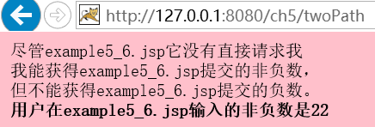
重定向与转发
example5_6_show.jsp
<%@ page contentType="text/html;charset=gb2312" %>
<HTML><body bgcolor=pink><font size=2>
尽管example5_6.jsp它没有直接请求我<br>
我能获得example5_6.jsp提交的非负数，
<br>但不能获得example5_6.jsp提交的负数。
<%
String number= request.getParameter("number");
%>
<b><br>用户在example5_6.jsp输入的非负数是<%= number%>
</body></HTML>

Slide 86
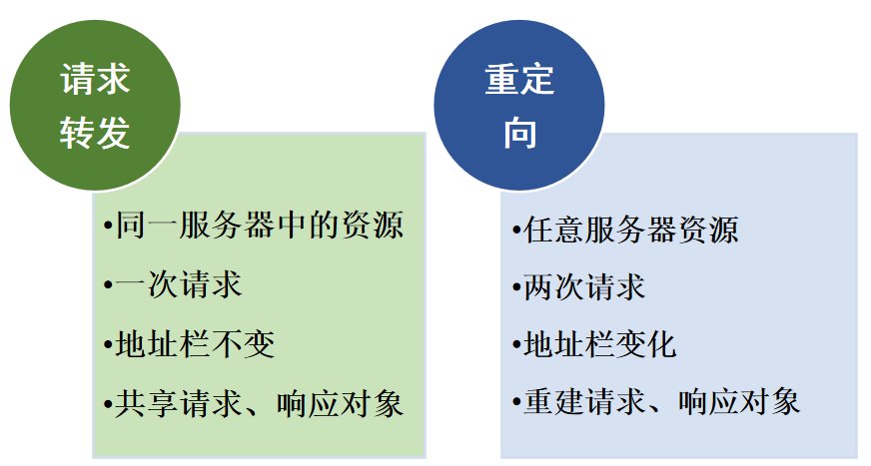
小结

Slide 87
小结
Servlet类继承的service方法检查HTTP请求类型,在service方法中对应地再调用doGet或doPost方法。因此，Servlet类直接继承该方法，在Servlet类中重写doPost或doGet方法来响应用户的请求。
RequestDispatcher对象可以将用户对当前JSP页面或servlet的请求和响应传递给所转发的JSP页面或servlet。也就是说，当前页面所要转发的目标页面或servlet对象可以使用request获取用户提交的数据

